Slide 1



Coach Ágil
Propuesta de servicio para el apoyo en el proceso de transformación ágil

Slide 2
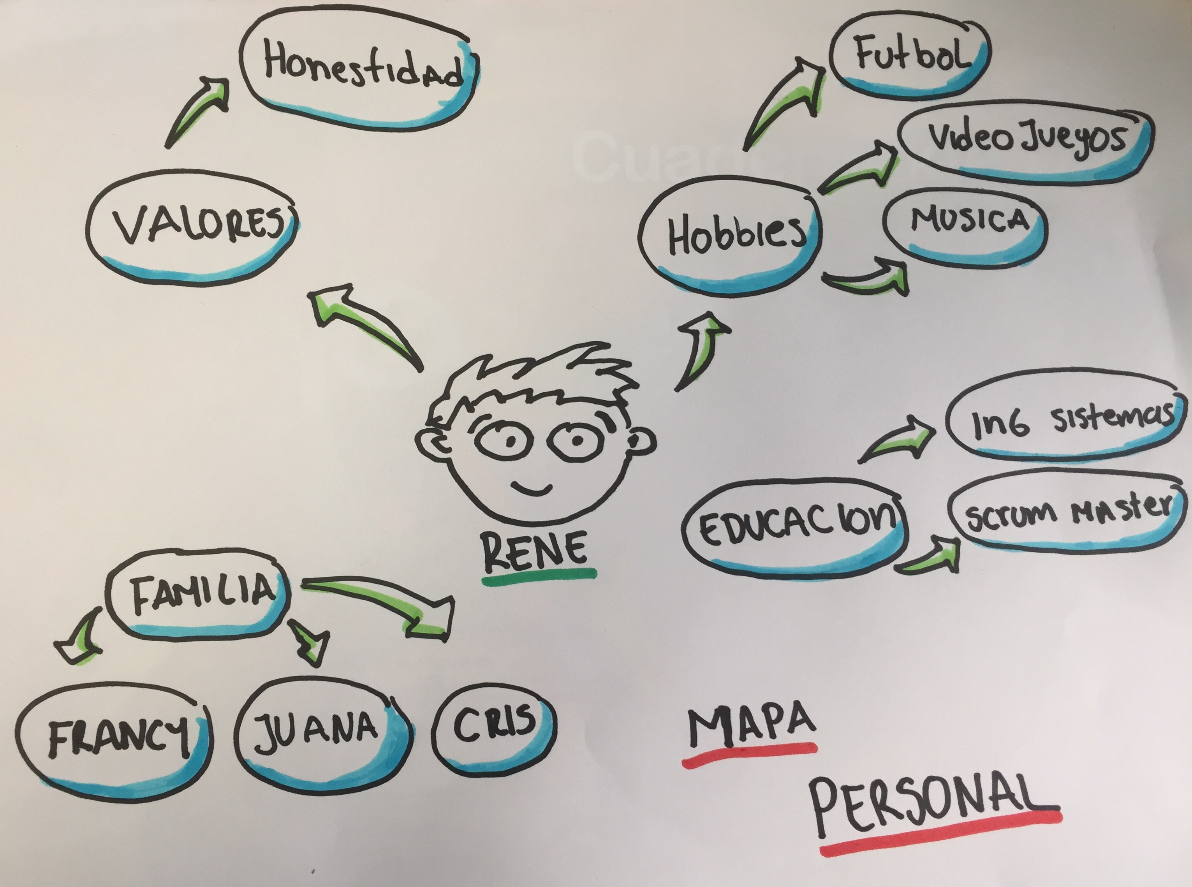
MAPA PERSONAL

